Slide 1

LES SITES WEB !

Slide 2
Qu’est ce que c’est ?

Slide 3
Un site web peut être défini comme étant un ensemble de pages web reliées entre elles par des liens hypertextes, accessibles au travers du réseau Internet à l’aide d’une adresse web (url) à partir d’un même nom de domaine.

Slide 4
Un site web nécessite une préparation !

Slide 5
1/ Lancement/Préparation : l'établissement d'un cahier des charges.
2/ Conception : élaboration de la structure du contenu des pages web.
3/ réalisation : Programmer le bloc de code(insertion du texte, images etc
4/ production : le site est mis en ligne, devient accessible au public ciblé .
5/ exploitation : phase de maintenance et de promotion du site.

Slide 6
Quelle est l’intéret d’un site web ?

Slide 7
-> Moyen incontournable de publicité (chaque francais passe 4.8heure sur internet en moyenne par jour )
-> 822 240 nouveaux sites Internet sont mis en ligne chaque jour !
De ce fait, un site web offre plusieurs possibilité, il peut rassembler par exemple les 5 media a lui seul ! Donc une tres grande et large influence sur les lecteur !

Slide 8
Où peut-on la trouver ?

Slide 9

Une page web est une ressource informatique accessible par Internet, lisible par un navigateur web (Firefox, Chrome, Internet Explorer…).

Slide 10
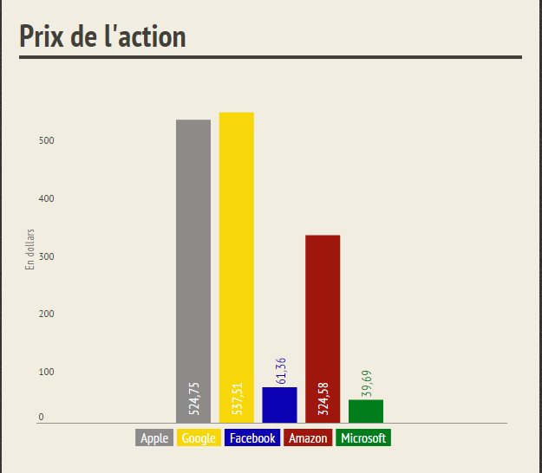
Et sans oublié l’intéret économique !

Slide 11
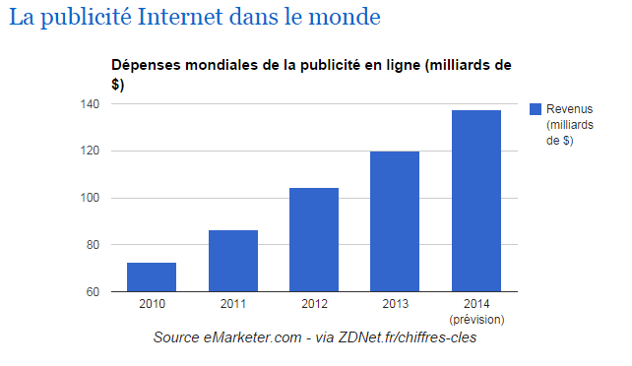
Les dépenses mondiales de la publicité en ligne augmentent …
Mais pourquoi ?

Slide 12
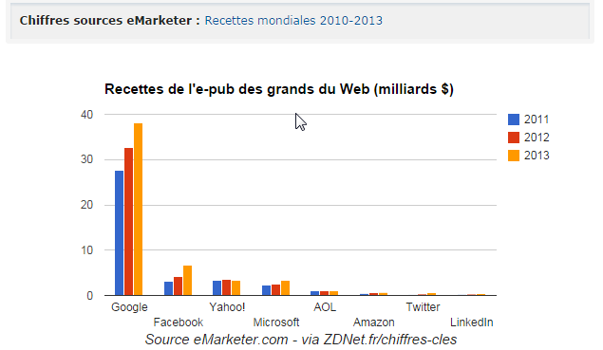
A cause des recettes qu’elle génère !

Slide 13
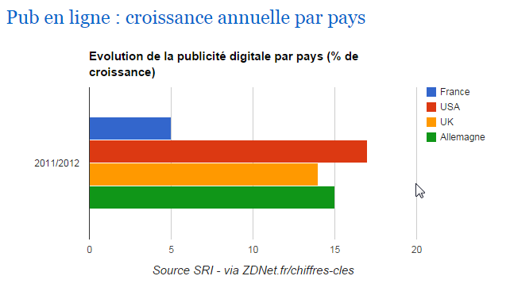
ET en plus, ce secteur est en perpétuel évolution et expansion !

Slide 14
Les sites web sont donc bénéfiques et présentes de bonnes opportunitées de travail en perspective, mais comment devenir un créateur web certifié ?
A fin de devenir développeurs web, plusieurs parcours ou choix de formation s'offre a nous, Soit des études en:
-DUT (Diplôme universitaire de technologie), 2 ans -IUT( institut universitaire de technologie) , 2 ans -BTS (brevet de technicien supérieur), 2 ans ou bien une Licence professionnelle disponible a L’UPMC en 3 ans

Slide 15
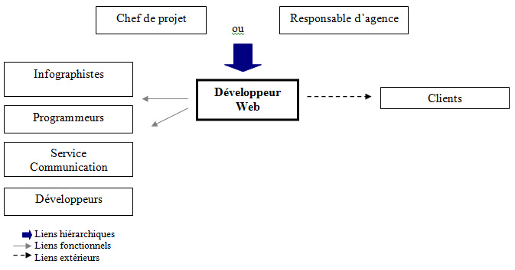

Slide 16


Slide 17
Plan de formation Achraf :
A / Licence informatique dans le domaine de la sécurité informatique puis un master.
B/ Licence webmaster( développement web ) puis un master spécialisé dans une autre fac si possible.
Plan de formation Paul :
A/ licence mono-disciplinaire en mathématiques.
B/ licence bi-disciplinaire maths-éléctronique.

Slide 18

FIN.
Merci pour votre attention ☺

